Slide 1



Trabajo Teórico 1: Técnicas y Herramientas de la Metodología de SI
Diagrama de Casos de Uso

Slide 2
¿Qué es y que función cumple?
Un Diagrama de Casos de Uso es una herramienta utilizada para la representación visual de las interacciones que realizan los actores con un sistema.
Capturar los requisitos del sistema: Permite identificar y documentar las funcionalidades clave que deben ser implementadas en el sistema, así como las interacciones con los usuarios.
Comunicación con los interesados: Proporciona una representación visual comprensible para los interesados y las partes involucradas en el proyecto.
Identificar actores y casos de uso: Ayuda a identificar los diferentes actores que interactúan con el sistema y los casos de uso que describen las tareas o acciones específicas que se pueden realizar.

Slide 3
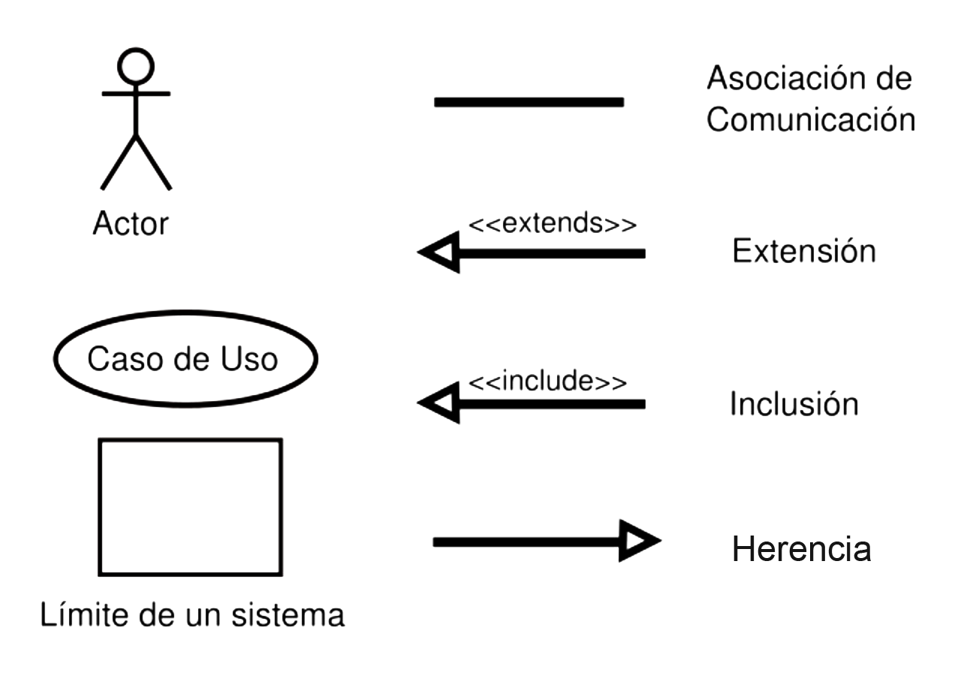
¿Cómo está conformado?
Elementos:
Casos de uso
Relaciones entre casos de usos:
Inclusión
Extensión
Herencia
Actores
Relaciones entre actores
Herencia
Comunicaciones
Entorno y Sistema
(definido en el Diagrama Estructurado)

Slide 4
Estructura
Diagrama de Contexto y Diagrama Inicial
Plantillas de Descripción
Diagrama Estructurado o Modelo de Casos de Uso
Diagrama de contexto y Diagrama Inicial
Relaciones
Diagrama de Casos de Uso

Slide 5
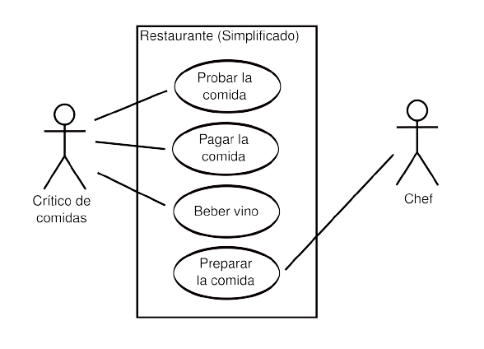
Ejemplo 1
Restaurante(simplificado)
Probar comida
Pagar comida
Beber vino
Critico de comidas
Chef
Preparar comida

Slide 6
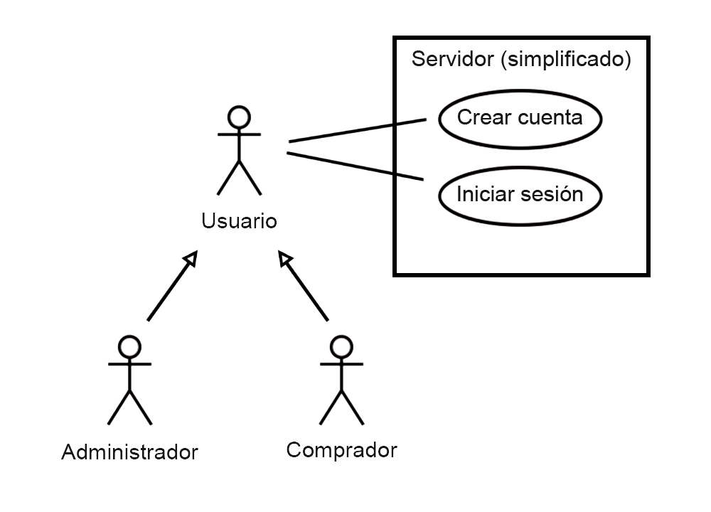
Ejemplo 2

Slide 7
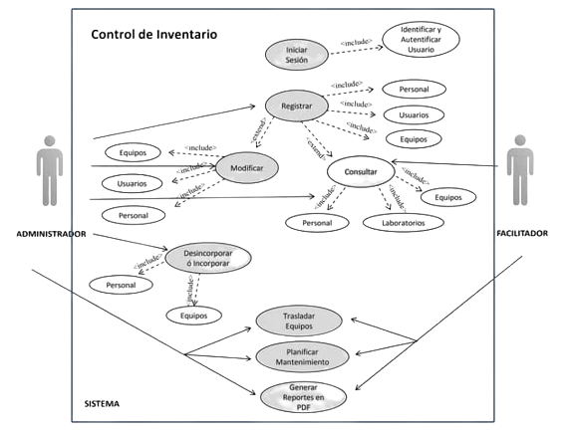
Ejemplo 3

Slide 8
Etapas
Relevamiento
Diagnóstico
Diseño
Creación de diagrama de casos de uso a modo de modelo para documentar la estructura de la organización y recabar todo tipo de información
Se utiliza el mismo diagrama creado en relevamiento, pero enfocado a reconocer cualquier tipo de error que pueda presentar la organización
Se basa en el diagrama creado en relevamiento para formar el diseño final mediante el análisis y diseño de procesos, aplicando las actualizaciones necesarias

Slide 9
Bibliografía
[1]M.F.Pollo-Cattaneo. Resolviendo Problemas en los Sistemas de Información. Cuarta Edición. Ciudad Autonoma de Buenos Aires Editorial Ceit. 2018
[2]M. C. Penadés. (2016, Junio 18). Diagrama de casos de uso (Universidad Politécnica de Valencia). [Online]. Available: https://riunet.upv.es/handle/10251/66596

Slide 10

GRACIAS

